Slide 1
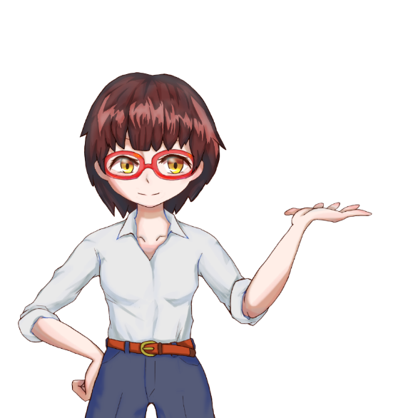

enPiT 最終報告会
スケジュールのプロ メガネ支部
島佳吾 古田島裕斗 長裕敏
小林達也 川畑裕也 太田千尋

Slide 2
タスク管理サービス
Googleカレンダー
チャットワーク
Evernote
サイボウズLive
Todoist

Slide 3
タスク管理サービス
多くのタスクを「いつ」処理すれば よいか分からない
自分でいつ処理するか決めるのは面倒
締切ギリギリに徹夜する

Slide 4
タスク管理サービス
タスクを処理する時間を自動で スケジュールに組み込みたい

Slide 5
エレベーターピッチ
スケジュール管理の煩雑さを解決したい
自分たち学生向けの
予定自動調整を実現する
「 」です．
これはタスク処理の自動スケジューリングができ
Googleカレンダーとは違って
予定を自動で調整する機能が備わっています．

Slide 6
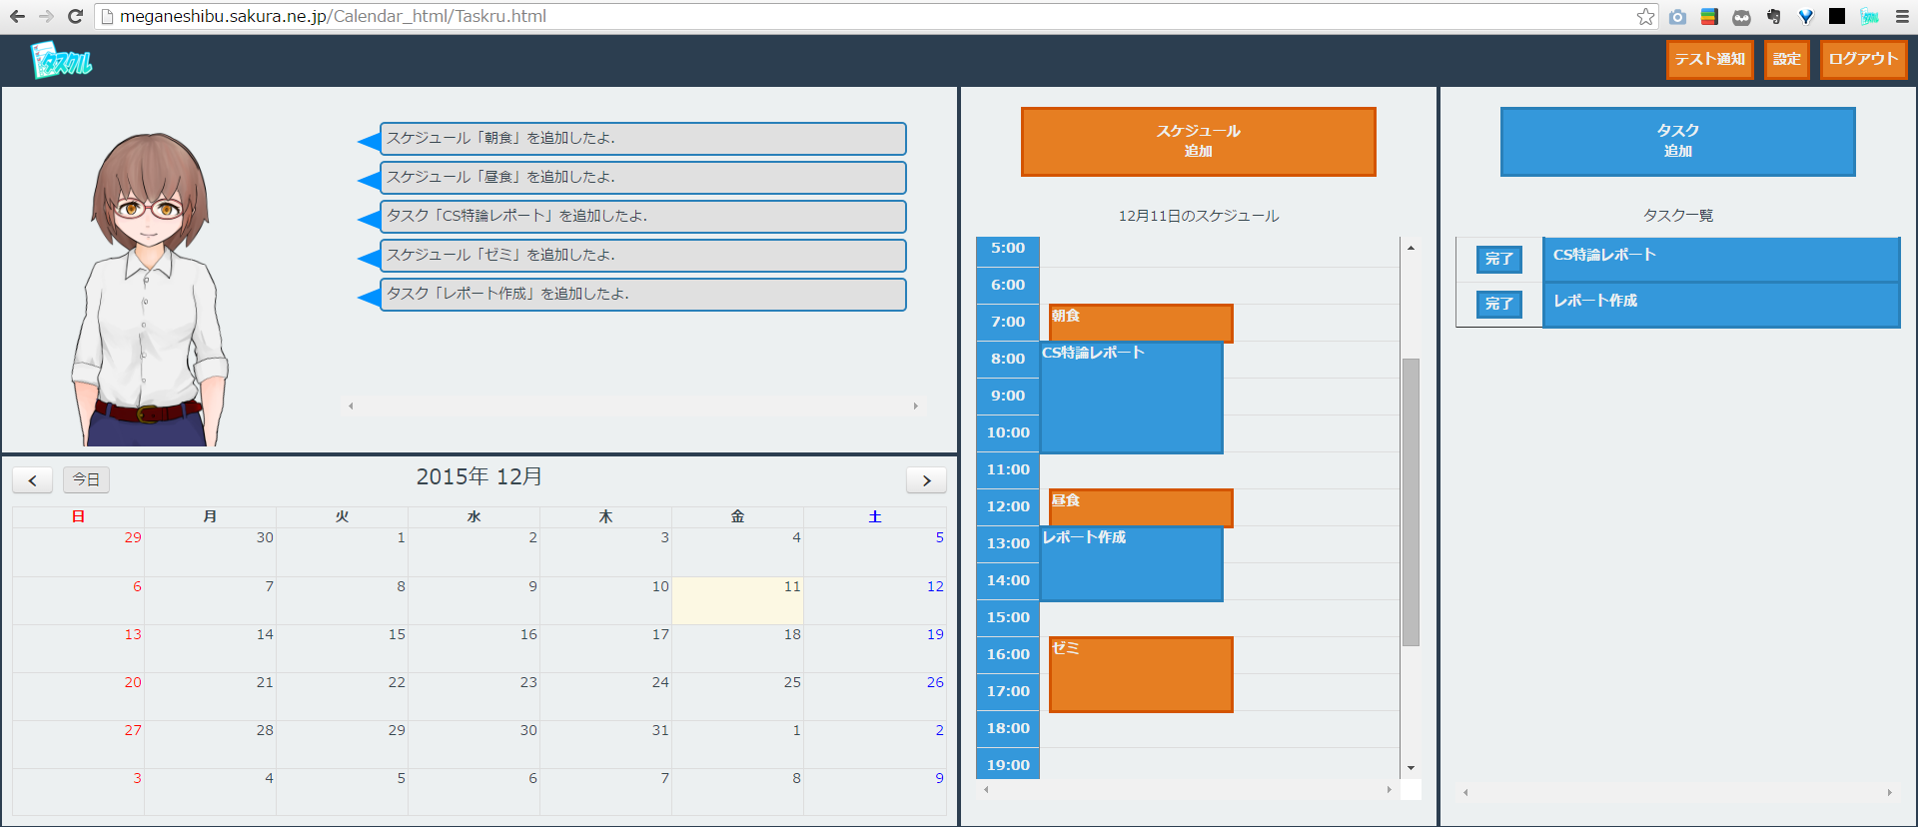
タスクル
Webブラウザアプリケーション

Slide 7
プロダクトバックログ
タスク処理のスケジューリングを 自動でやってもらえる
キャラクターとインタラクションできる
スケジュール，タスクを追加できる
スケジュール，タスクに関する通知が届く
チュートリアルでアプリの使い方がわかる

Slide 8
タスク処理のスケジューリングを ＼自動で／やってもらえる
1．ユーザは
タスクを重さと期日に応じて 自動でスケジュールに組み込む
就寝時間 (0－7時)の間には スケジューリングしない

Slide 9
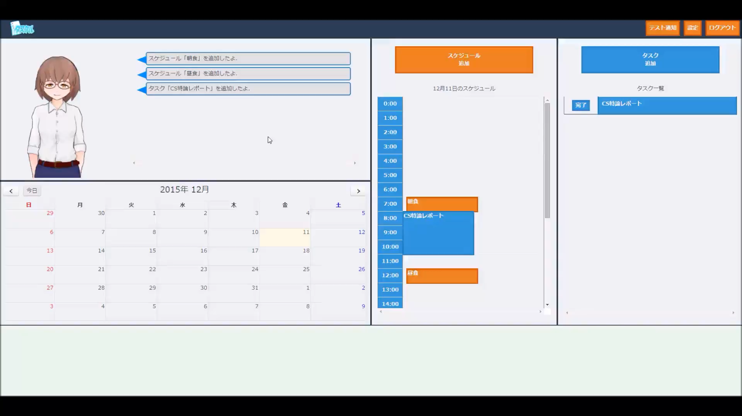

Slide 10
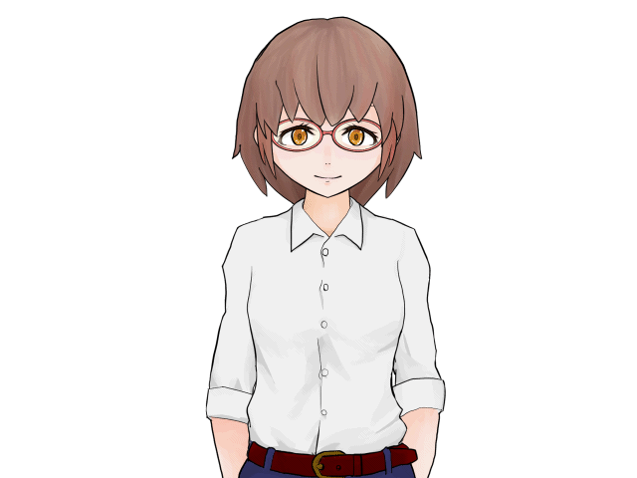
2．ユーザは
かわいいキャラクターと インタラクションできる

Slide 11
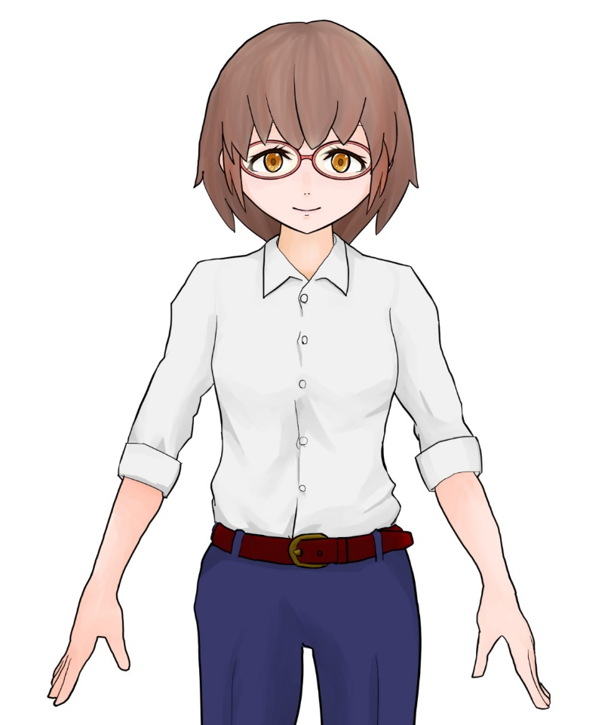

2．ユーザは
かわいいキャラクターと インタラクションできる
Live2Dを使用

Slide 12
2．ユーザは
かわいいキャラクターと インタラクションできる
マウスカーソルに視線追従
顔をクリックすると表情変化
体をクリックするとモーション
通知があるとモーション

Slide 13

キャラクター

Slide 14
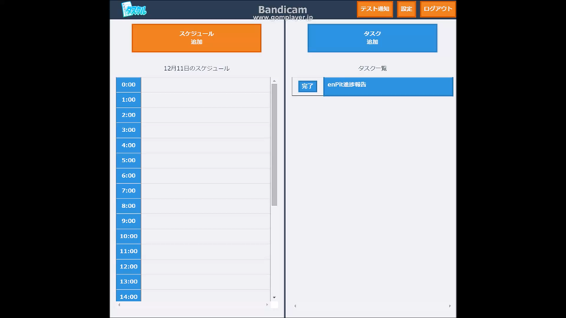
3．ユーザは
スケジュールおよびタスクを リストに追加，管理できる
ボタンから追加できる
タイムラインクリックで編集できる

Slide 15
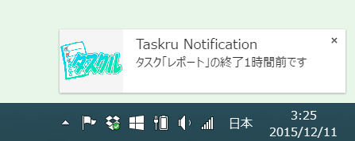
4．ユーザは
スケジュール，タスクの期限を 通知してもらえる
Chrome拡張機能を用いて通知
スケジュール，タスクの１時間前に通知する

Slide 16

5．ユーザは
チュートリアルにより アプリの使い方を知ることができる

Slide 17
実装スケジュール
作業 | 8月 | 9月 | 10月 | 11月 | 12月
1.自動 スケジューリング
2.キャラクター
3.スケジュール， タスク管理
4.通知機能
5.チュートリアル
その他サーバ 連携，改良
最
終
発
表
会

Slide 18
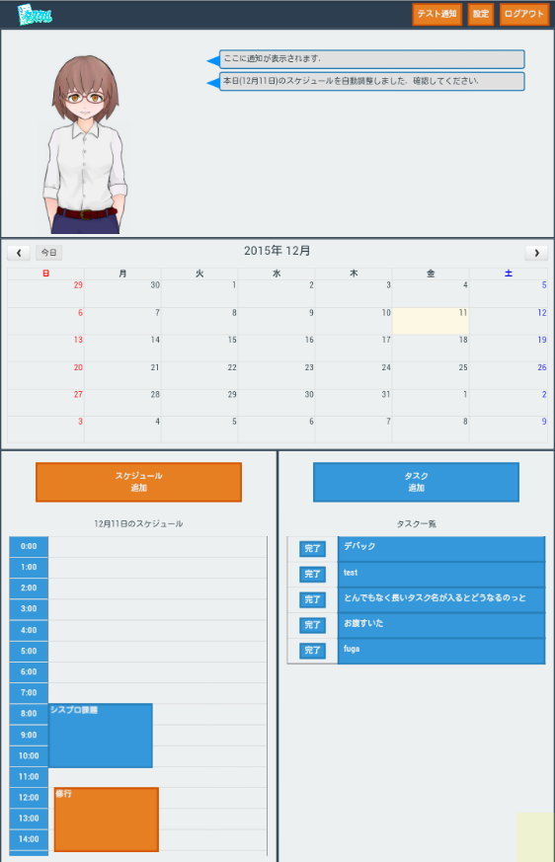
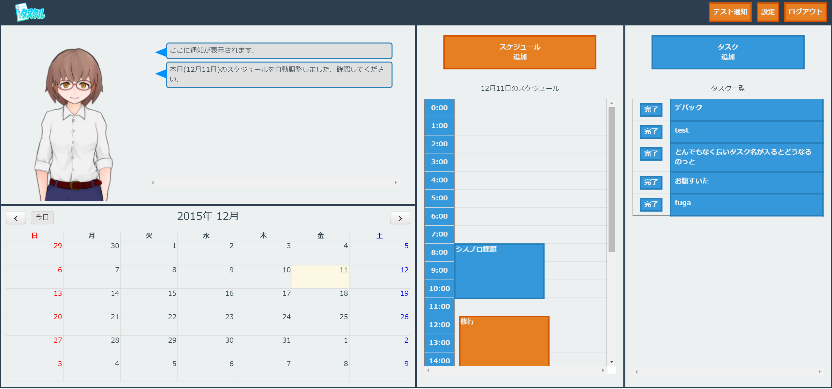
その他の工夫
Bootstrapを用いた レイアウト調整

Slide 19
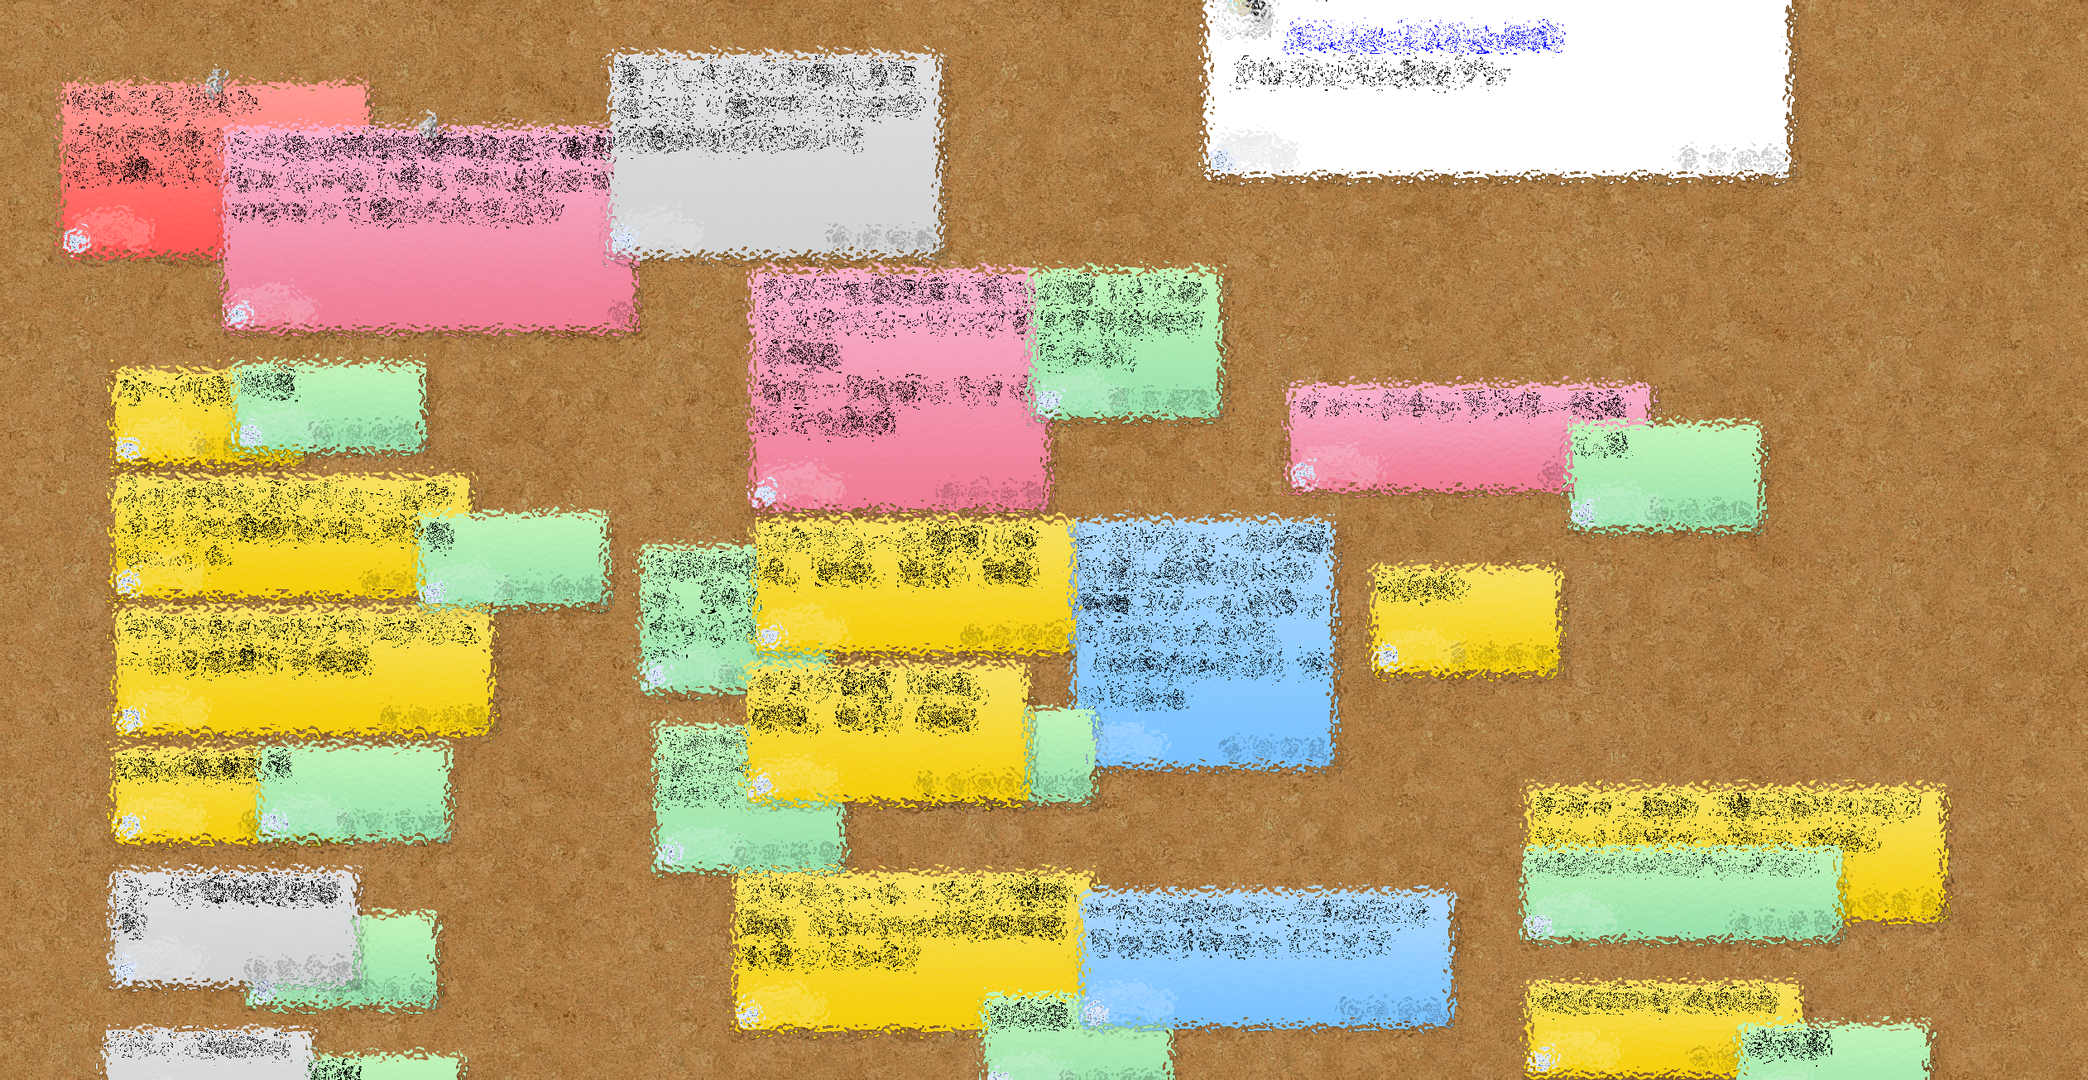
チーム開発における工夫(1/2)
付箋アプリを用いたタスク管理
プロダクトの管理はGitHub

Slide 20
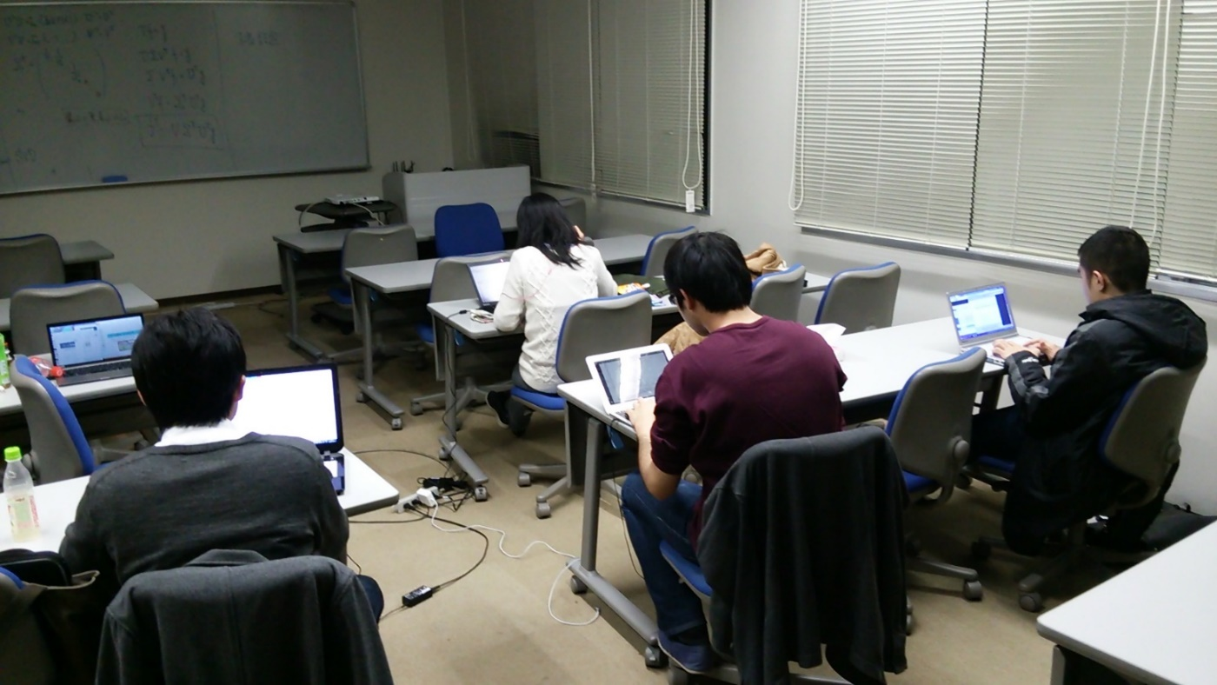
チーム開発における工夫(2/2)
会議室を借りて毎週金曜に集中作業
遠隔地メンバーとはSkype通話

Slide 21

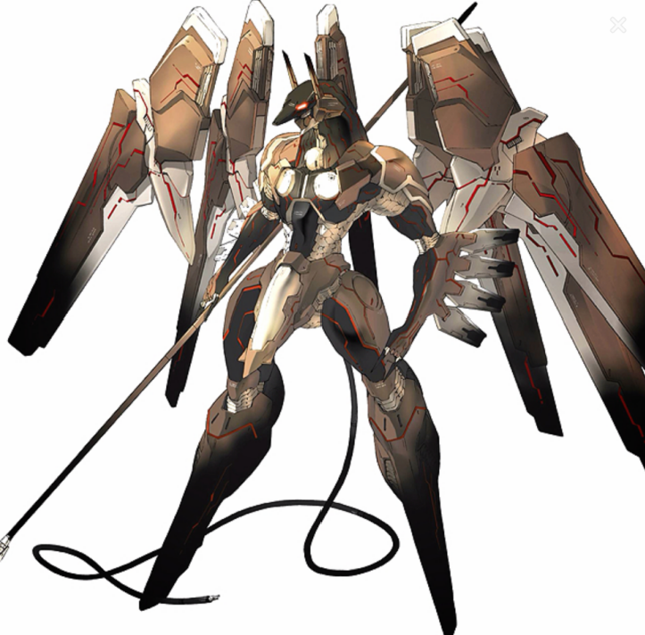

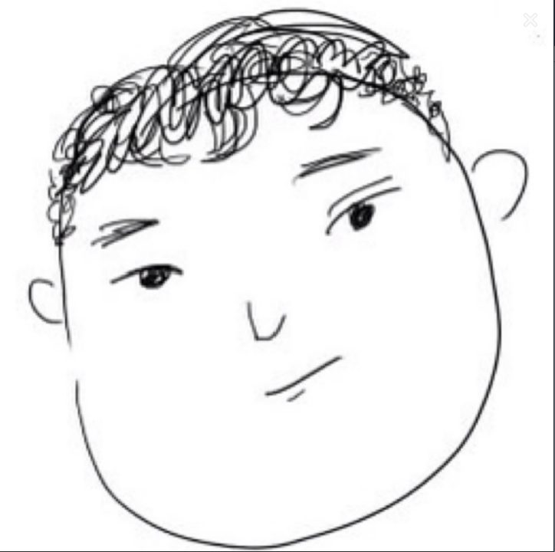
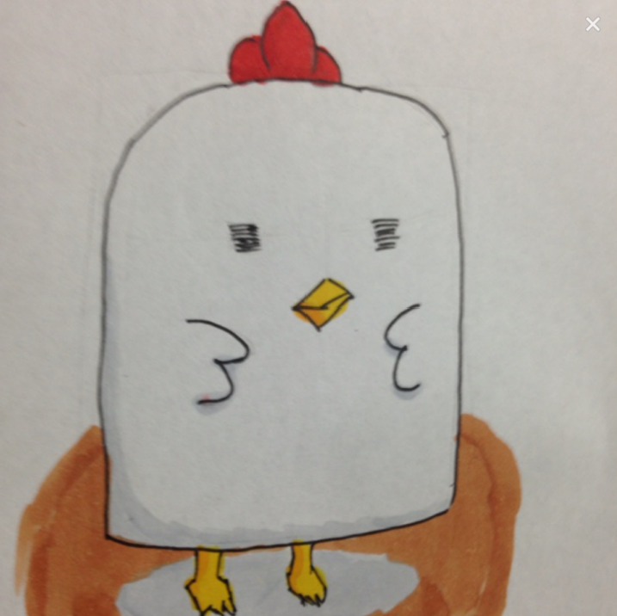
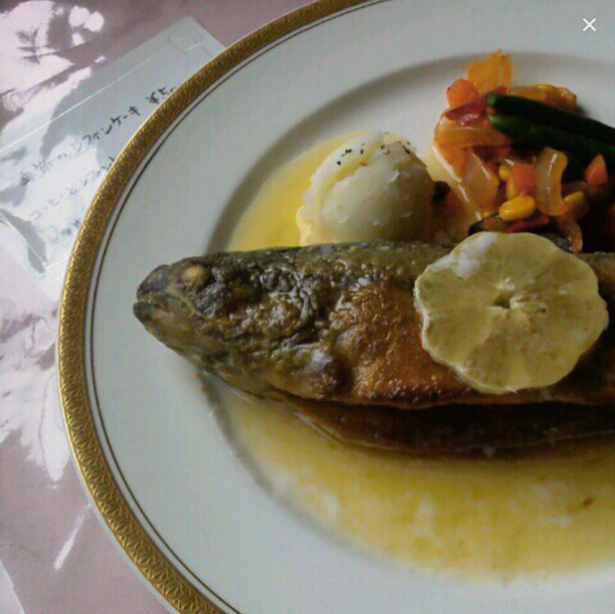
チームメンバー
島 佳吾
古田島 裕斗
長 裕敏
小林 達也
川畑 裕也
太田 千尋

Slide 22
enPiT 最終報告会
スケジュール管理の煩雑さを解決したい
自分たち学生向けの
予定自動調整を実現する
「 」です．
これはタスク処理の自動スケジューリングができ
Googleカレンダーとは違って
予定を自動で調整する機能が備わっています．

Slide 23


